Slide 1
완전 초보자를 위한 해설
양자회로로 로봇 관절을 제어한다는 게 무슨 말인가?
v2.0 — 실제로 만들고 잰 결과로 다시 썼습니다
2026-10-06

Slide 2
30초 요약
• 로봇 관절은 1초에 1,000번 "얼마나 힘을 줄지" 정해야 합니다.
• 그 일부를 양자회로의 수학(VQC, 숫자 72개)으로 계산하고, 그 계산을 FPGA 칩에서 했습니다.
• ① VQC는 쓸모 있었습니다: 기본 제어보다 오차가 약 6배 작았습니다 (1.43 ± 0.07 mrad).
• ② 하지만 숫자 65개짜리 작은 신경망이 32% 더 정확했습니다.
• ③ FPGA는 CPU보다 2.2배 빠르고(29 µs 대 65 µs), 답은 사실상 같았습니다.
• 아직 못 한 것: 실제 모터 돌리기 (모터 제어기 고장)

Slide 3
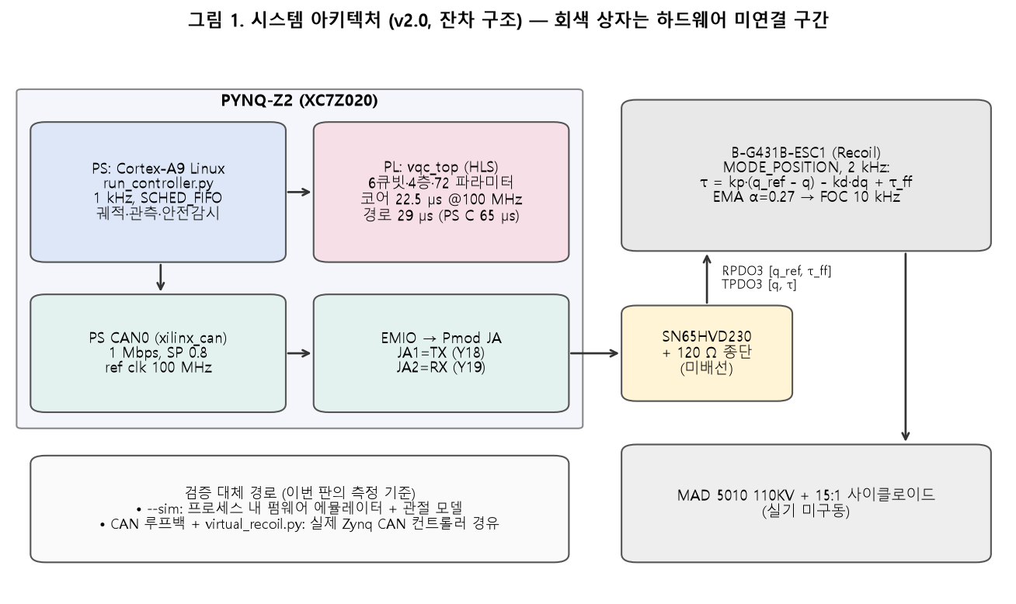
무엇을 만들었나

Slide 4
등장인물 — 장비 4가지
장비 | 정체 | 하는 일
MAD 5010 모터 | 드론용 BLDC 모터 | 회전력 (Kt 0.1176 N·m/A)
15:1 사이클로이드 | 감속기 | 속도를 줄이고 힘을 키움
B-G431B-ESC1 | 모터 제어기 (STM32) | 1초에 1만 번 전류, 2천 번 위치 조절
PYNQ-Z2 | CPU + FPGA 보드 | 목표 생성, VQC 계산, CAN 통신

Slide 5
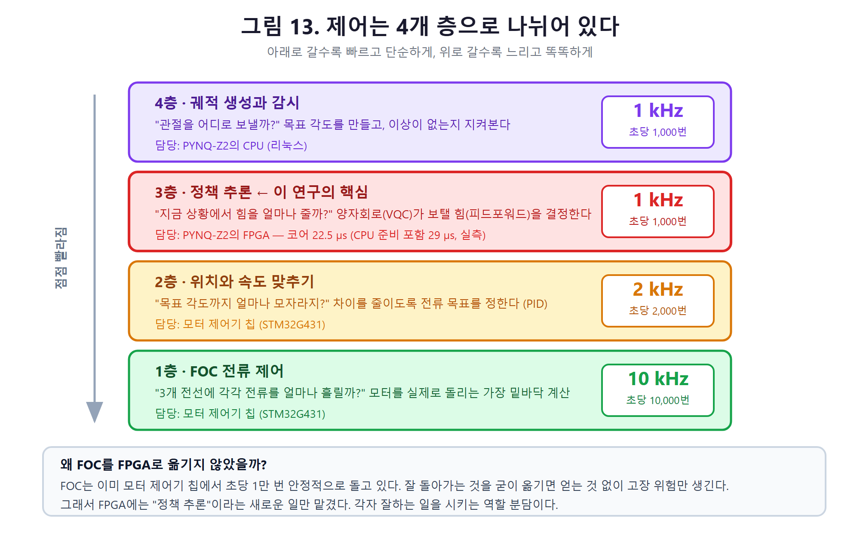
제어는 4개 층으로 나뉜다

Slide 6
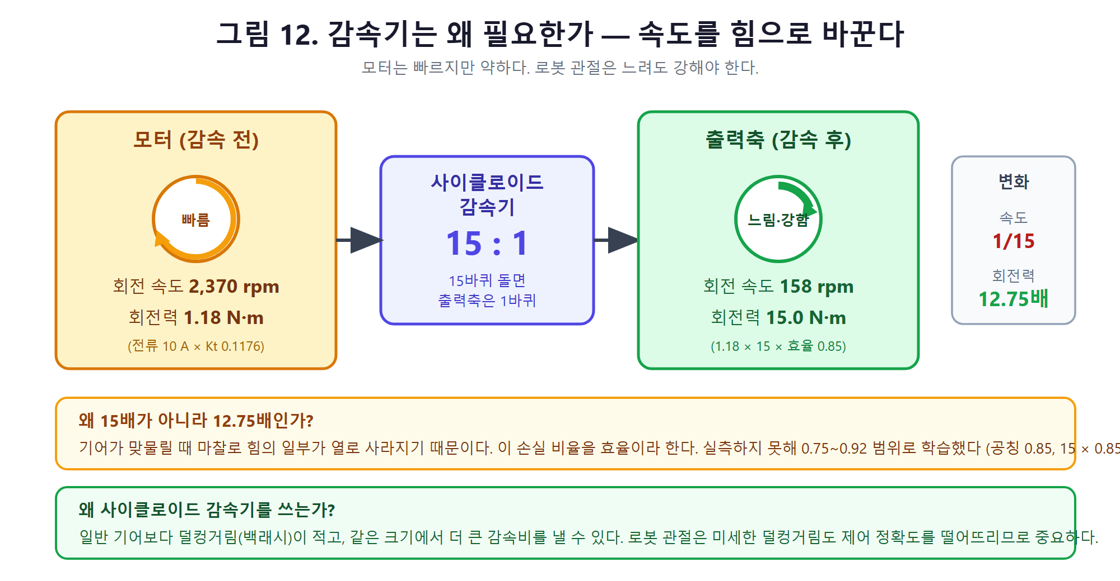
감속기는 왜 필요한가

Slide 7
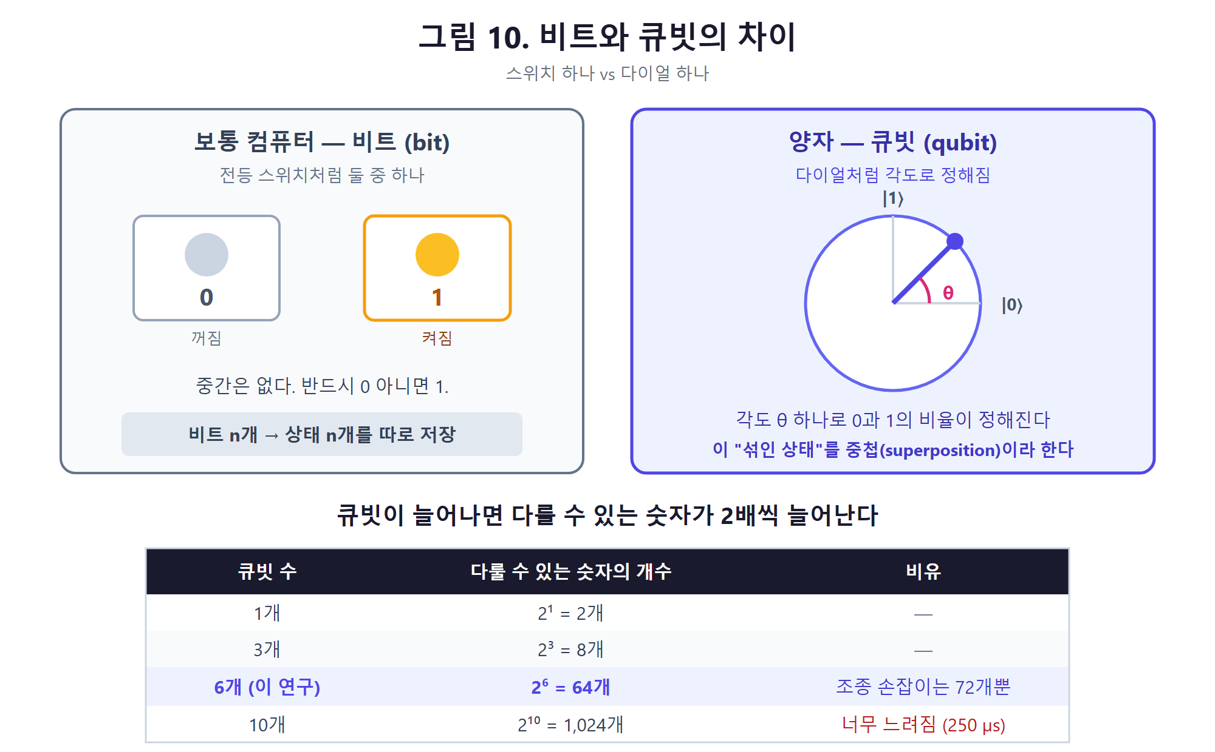
비트와 큐빗

Slide 8
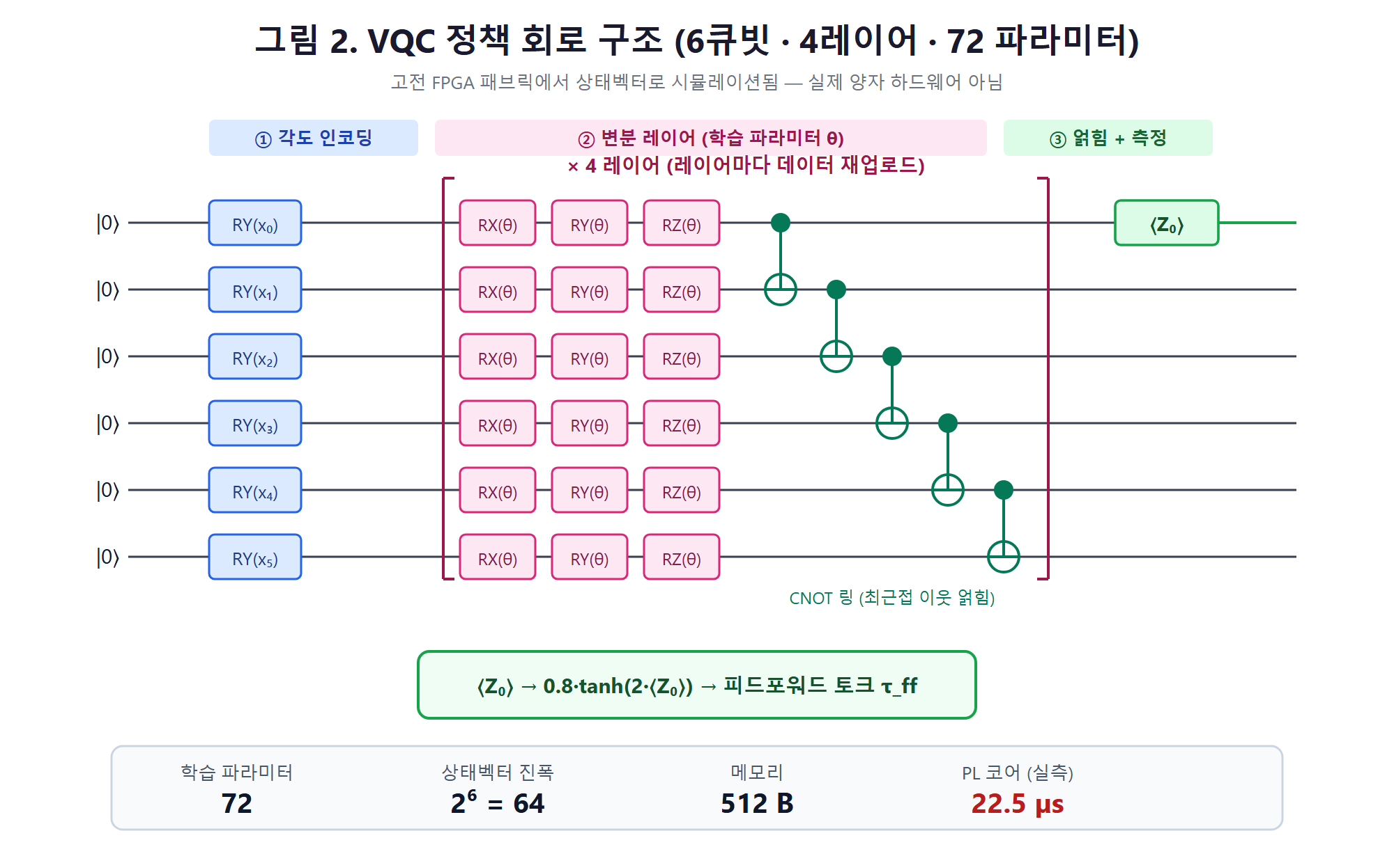
VQC — 72개의 다이얼
• 큐빗 6개 → 숫자 64개를 다룸
• 다이얼(학습 숫자) = 6 × 3 × 4 = 72개
• 관절 상태를 각도로 바꿔 매 층마다 다시 넣음
• 마지막 측정값 → "얼마나 더 밀어 줄지"

Slide 9
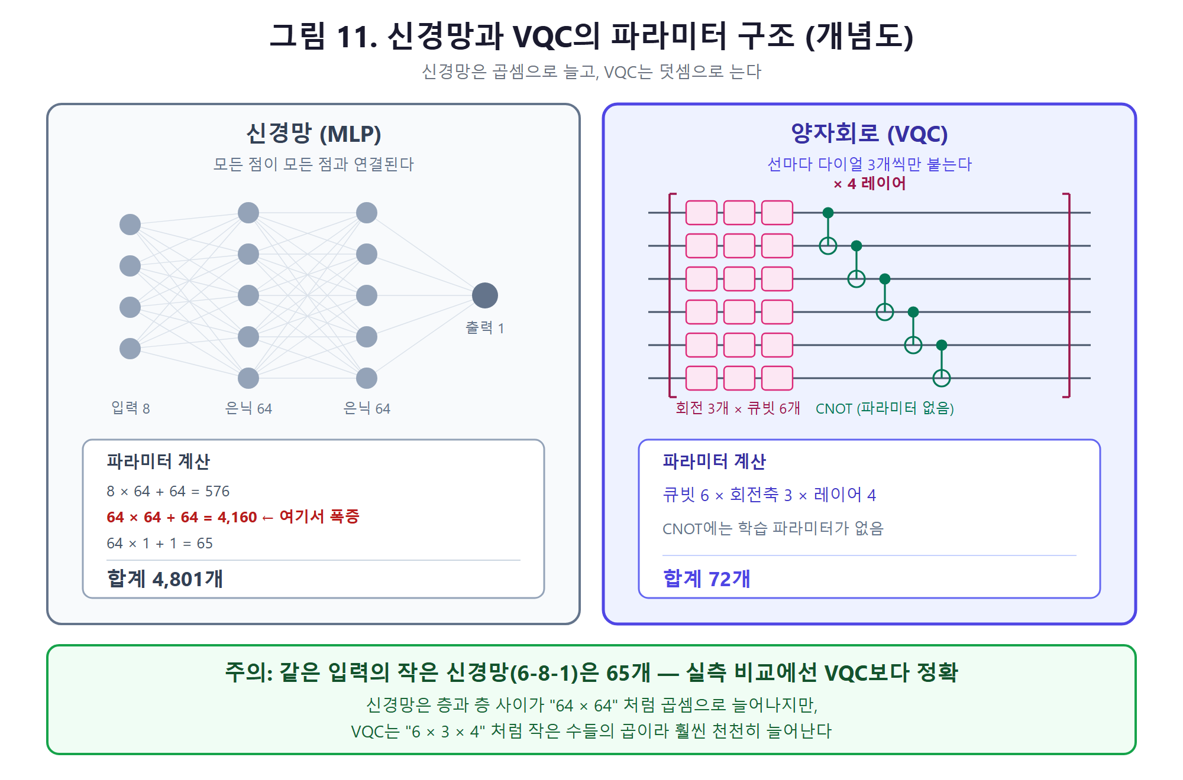
신경망과 VQC의 숫자 개수
• 큰 신경망: 4,673~4,801개
• 작은 신경망: 65개 ← v2.0에서 추가
• VQC: 72개
• 공정한 비교는 비슷한 크기끼리!

Slide 10
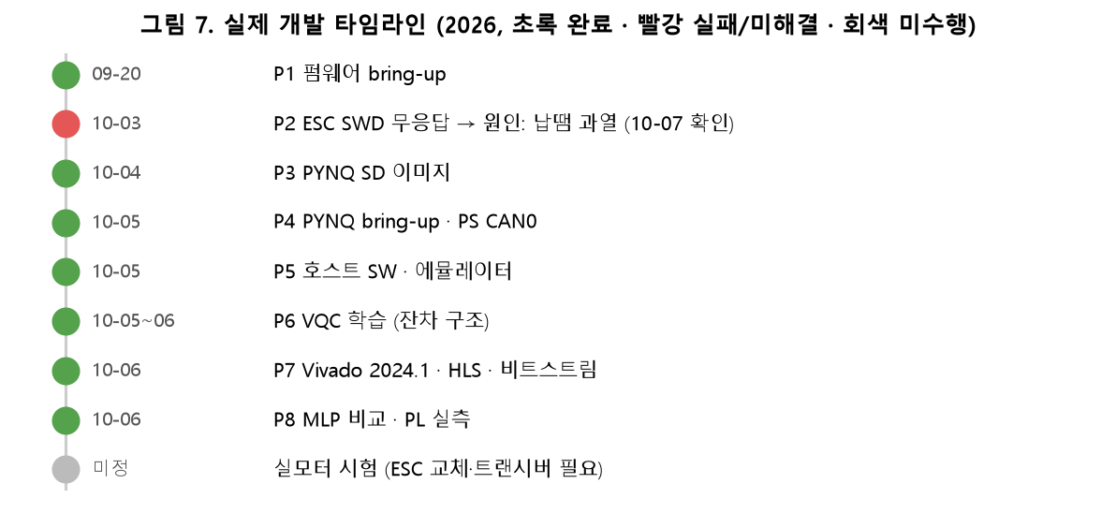
실제로 일어난 일

Slide 11
겪은 문제 — 대표 6가지
문제 | 쉽게 말하면 | 결과
모터 제어기 고장 | 납땜하다 부품이 과열됨 | ❌ 새 보드 구매, 교체 절차 준비
Windows가 도구 차단 | 보안 기능이 FPGA 도구를 막음 | 끄고 해결
답장 착각 | 지난 답장을 지금 답장으로 읽음 | 받은편지함 비우기
FPGA가 느림 | 같은 칸을 읽고 쓰느라 기다림 | 읽는 칸·쓰는 칸 분리
칩에서만 오답 | 시뮬레이션은 맞는데 실제 칩은 틀림 | 그 계산은 CPU로
정책이 떨림 | 자기 출력이 다시 입력으로 | 그 입력 제거

Slide 12
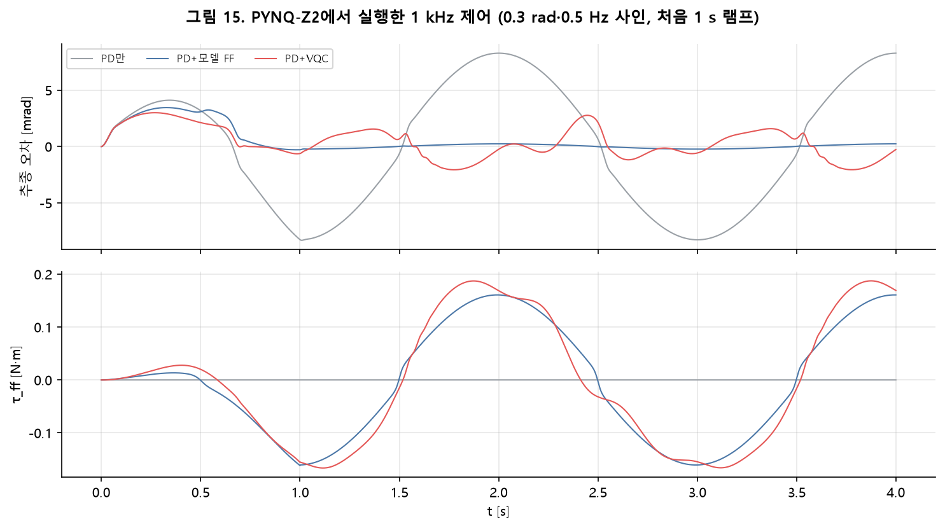
결과 ① VQC는 쓸모가 있었다
• 보드에서 1 kHz로 돌린 결과
• PD만: 6.01 mrad
• PD + VQC: 1.21 mrad (5배 개선)
• PD + 물리 공식: 0.17 mrad
• 1 mrad ≈ 0.057°

Slide 13
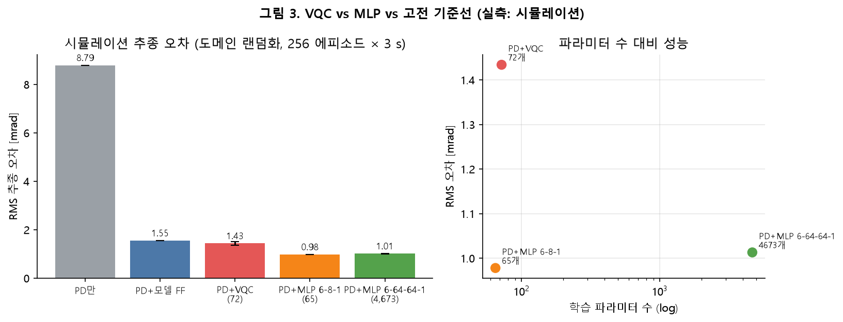
결과 ② 하지만 작은 신경망이 더 정확했다
VQC(72개) 1.43 mrad vs 작은 신경망(65개) 0.98 mrad — v1.0의 "66.7배 절감"은 불공정한 비교였습니다

Slide 14
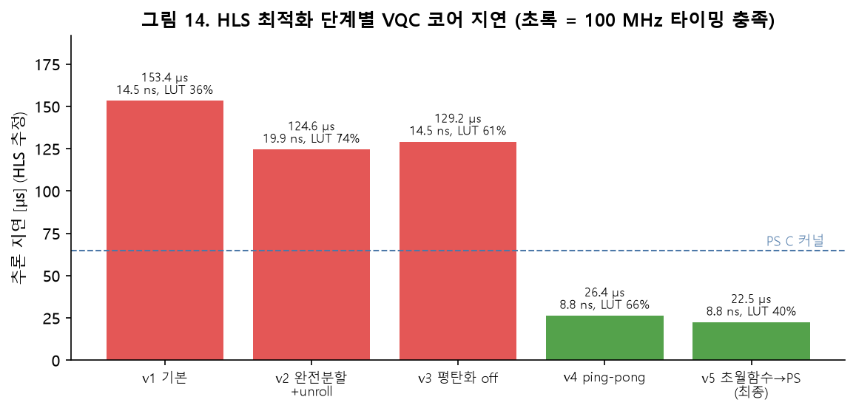
결과 ③ FPGA는 빠르고 일정했다
• 다섯 번 고쳐서 15,343 → 2,248클럭
• FPGA 경로 29.0 µs (상위 1%도 29.8 µs)
• CPU 64.6 µs
• 답이 CPU와 사실상 같음 (차이 4×10⁻⁷ 이하)
• 1 kHz 제어 흔들림 상위 1% 4.1 µs

Slide 15
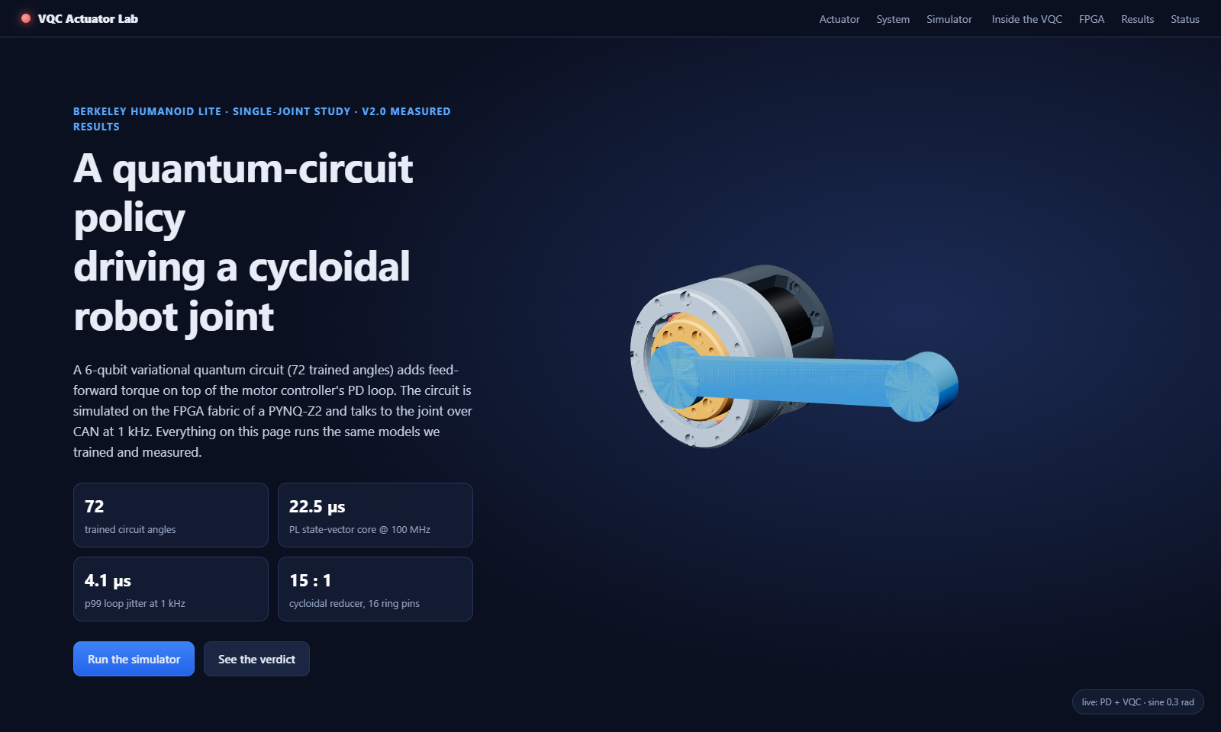
직접 보기 — VQC Actuator Lab 웹사이트
D:\robot\website → python -m http.server 8765 → http://127.0.0.1:8765/ (영어)

Slide 16
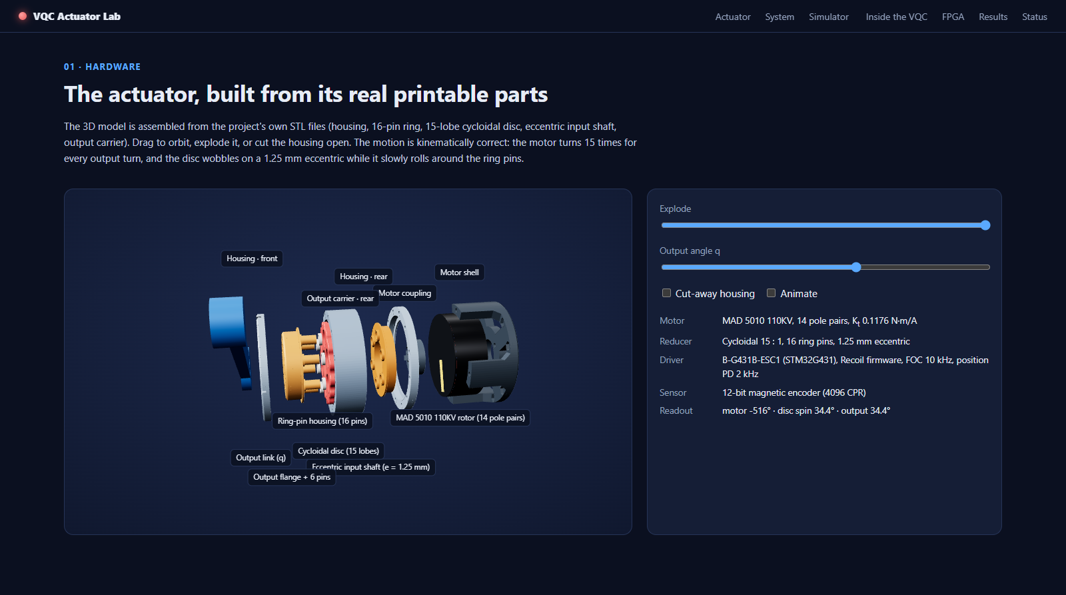
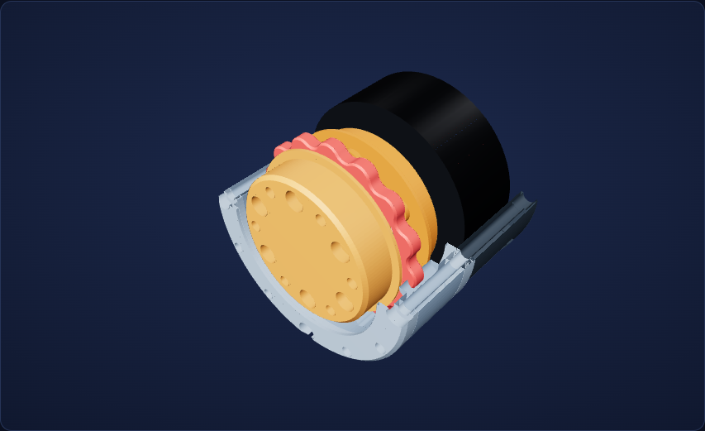
실제 부품으로 만든 3D 액추에이터
Explode 막대로 분해
Cut-away로 잘라 보기 — 빨간 것이 사이클로이드 디스크

Slide 17
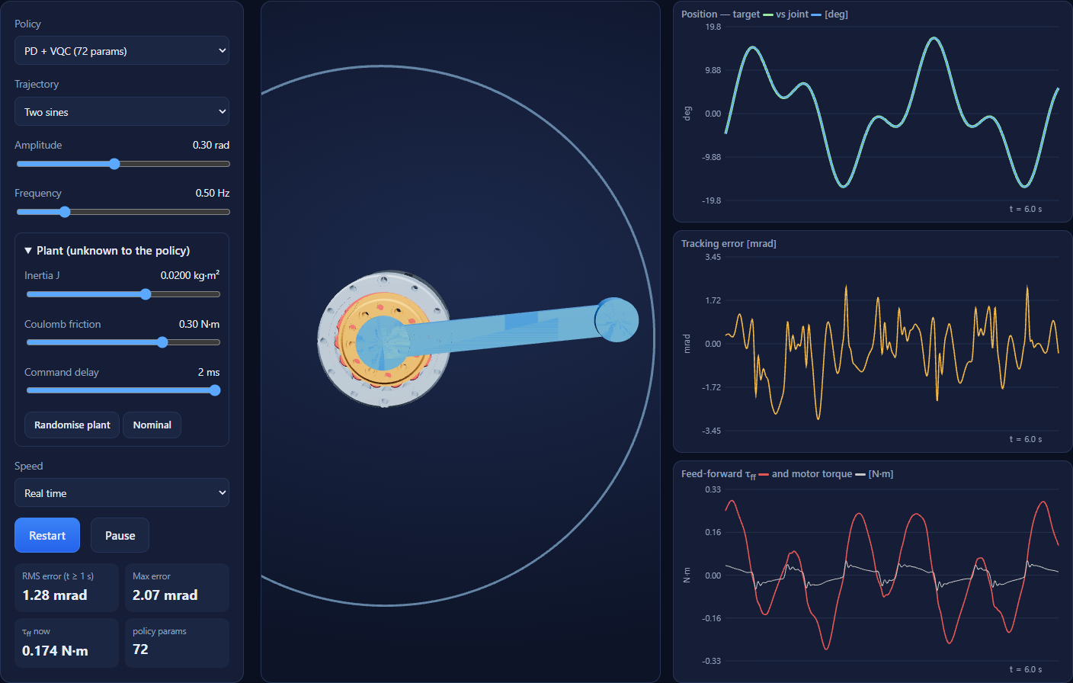
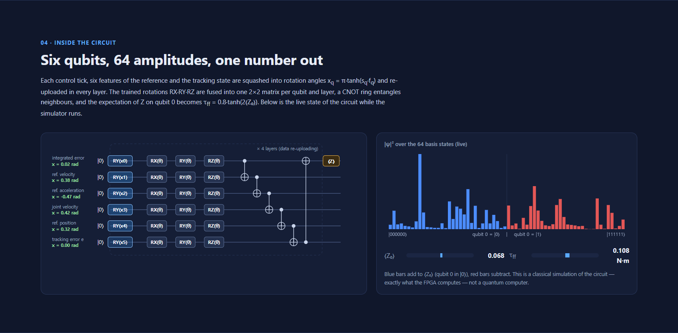
브라우저에서 제어해 보기
큐빗 각도와 64개 상태 확률이 실시간으로 변함
정책 · 궤적 · 무게 · 마찰 · 지연을 바꿔 가며 1 kHz 제어

Slide 18
가장 중요한 부분 — 왜 "양자 우위"가 아닌가
• ① 진짜 양자 컴퓨터가 아닙니다. 보통 칩에서 수학만 계산했습니다.
• ② 6큐빗(숫자 64개)은 스마트폰으로도 즉시 계산할 수 있는 크기입니다.
• ③ 공정하게 비교하니 같은 크기의 신경망이 더 잘했습니다.
• → VQC는 "특정한 모양의 수학 함수"로 보는 것이 맞습니다.
• 기대와 다른 결과를 그대로 적는 것이 좋은 연구입니다.

Slide 19
한계와 앞으로
• 한계: 실제 모터 미구동(보드가 납땜 과열로 고장) · 관절 값 추정 · 실제 CAN 버스 미측정 · FPGA 오답 원인 미확정
• 다음 할 일
1) 새 모터 제어기 보드로 교체 — 납땜 전 확인 → 펌웨어 → 배선 순서, 커넥터로 연결
2) 통신 부품(트랜시버) 연결 → 장치 찾기 → 캘리브레이션
3) 작은 움직임부터 실제 시험 → VQC · 신경망 · 물리 공식 실제 비교
• 소프트웨어와 FPGA 회로는 준비 완료 — 보드만 살아나면 바로 시작할 수 있습니다

Slide 20
용어 몇 개
용어 | 뜻
피드포워드 | 오차가 생기기 전에 미리 더해 주는 힘
잔차 구조 | 기본 제어 위에 학습 정책이 보정만 더하는 구조
지터 | 주기가 들쭉날쭉한 정도
HLS | C 코드를 FPGA 회로로 바꾸는 도구
mrad | 밀리라디안 (1 mrad ≈ 0.057°)
도메인 랜덤화 | 조건을 무작위로 바꿔 가며 학습해 현실 차이에 강하게

